Slide 1


Slide 2
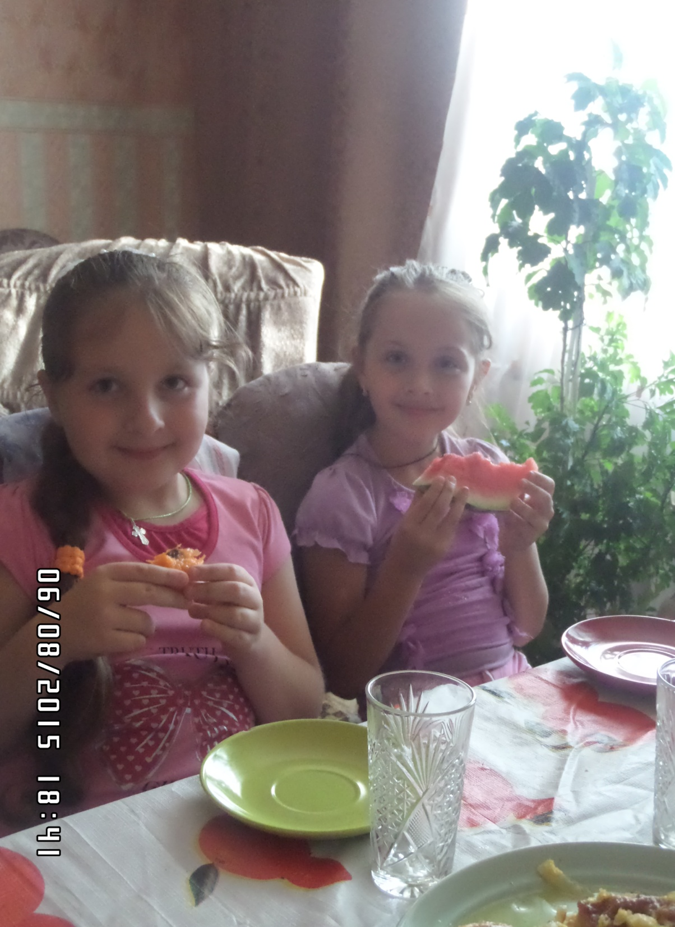
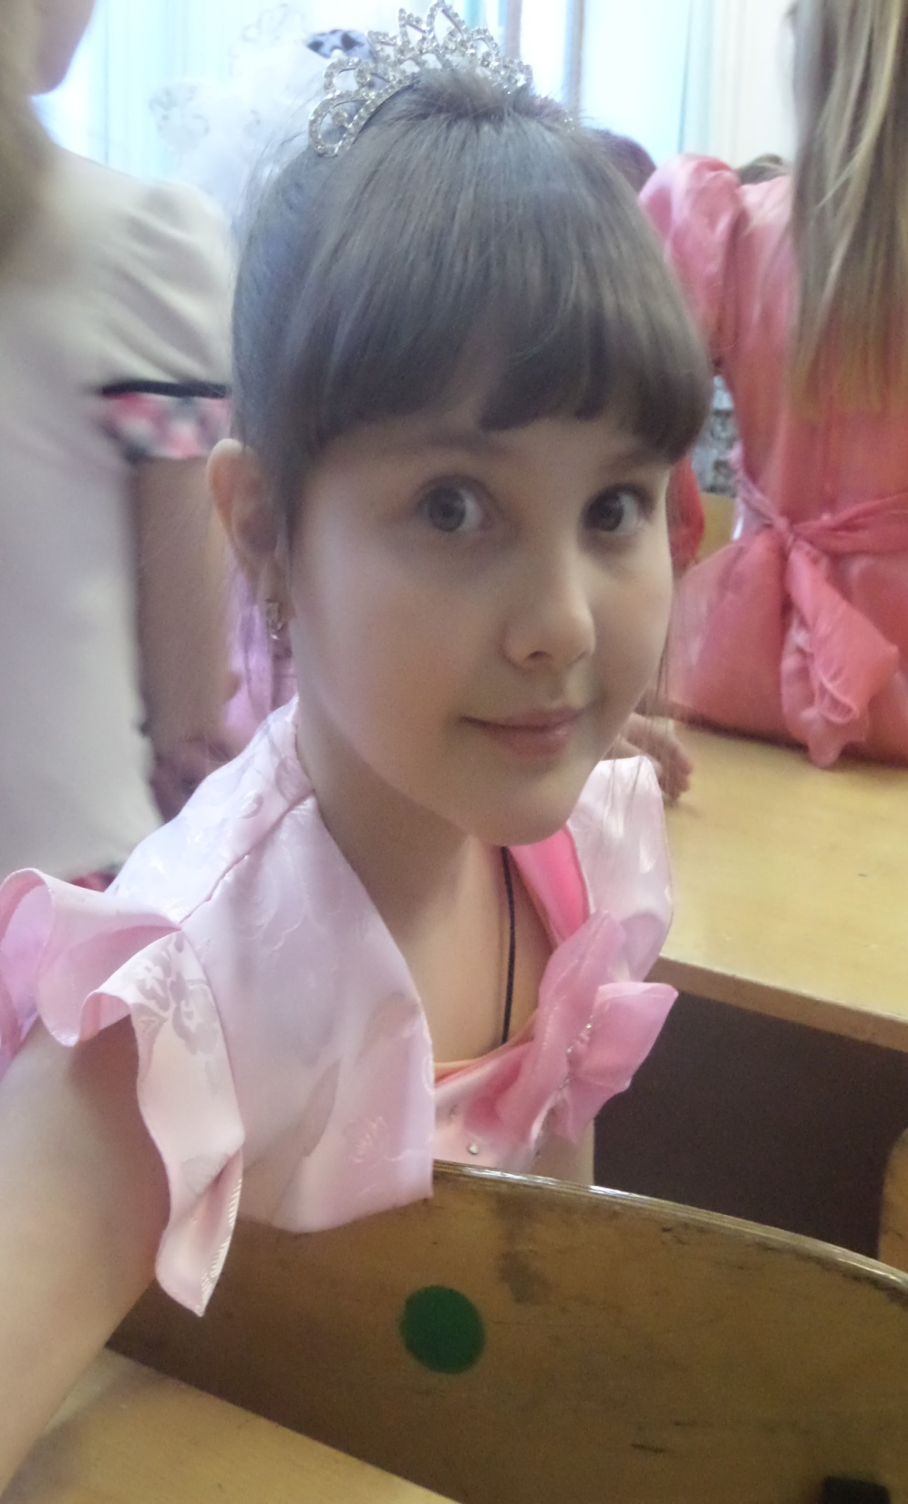

Slide 3
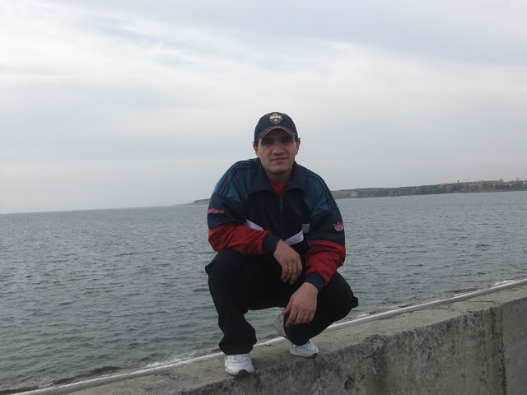
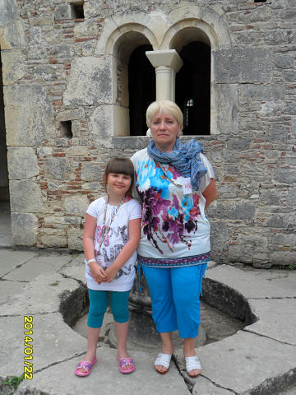
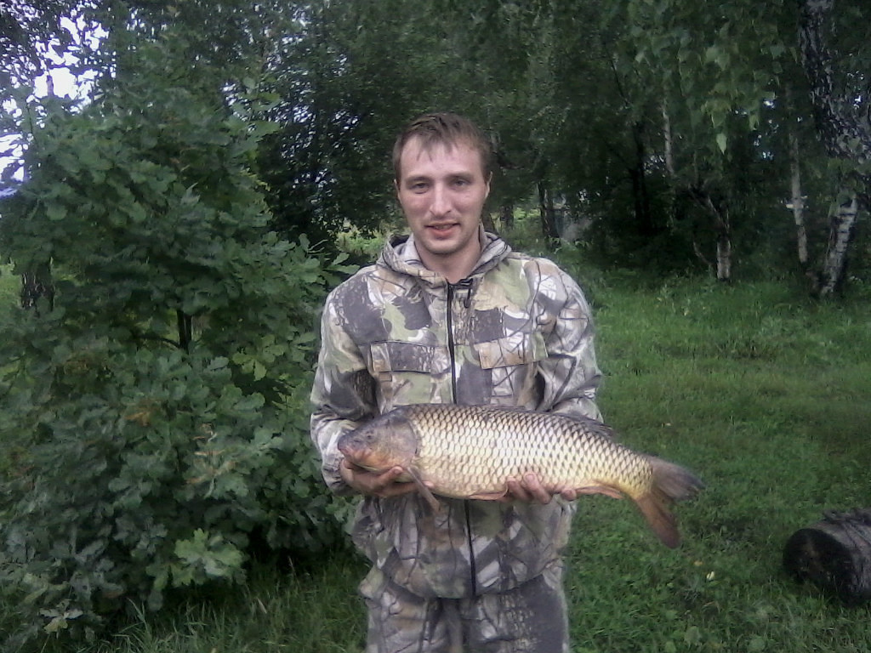
Хочу тебя поздравить, мама,
Всегда ты будешь самой-самой,
Тебя люблю и уважаю,
И лишь одно я точно знаю –
Что только мама не предаст,
И руку помощи подаст.
Тебе здоровья я желаю,
И с днем прекрасным поздравляю

Slide 4
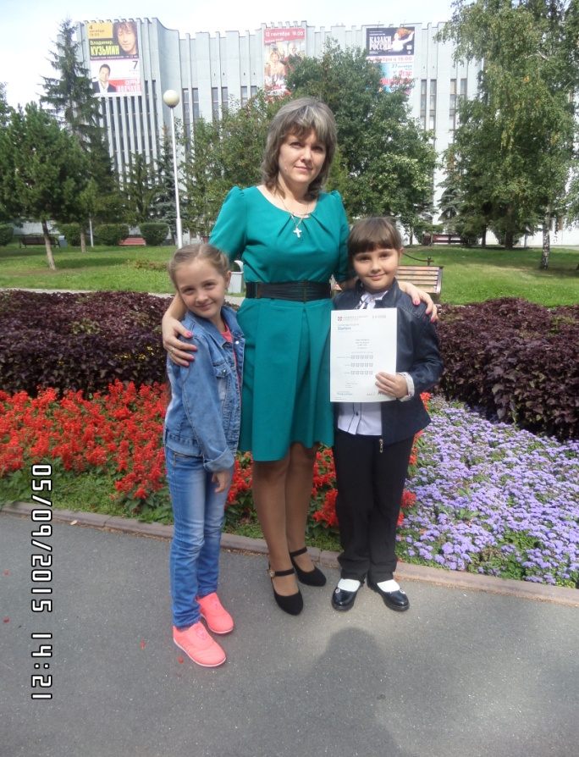
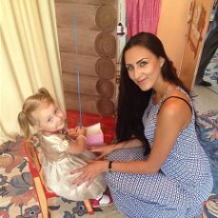
Все со мной согласны дети:
Я сказать почту за честь,
Что мы все живем на свете
Потому, что мамы есть!
Вам спасибо за терпенье,
За любовь к нам каждый миг,
За отсутствие сомненья
В детях собственных своих…
За заботливые руки
И за яблочный пирог…
Мама! Нет с тобою скуки!
Мама! Ты мой детский бог!
Да пребудет главным самым
В этом мире слово «мама»!
Сколько чувств вызывает одно только слово,
Я с днем матери всех с теплотой поздравляю,
Я желаю всем мамам здоровыми быть,
Неба чистого, мира, покоя желаю.
Нужно мам своих просто поблагодарить.

Slide 5
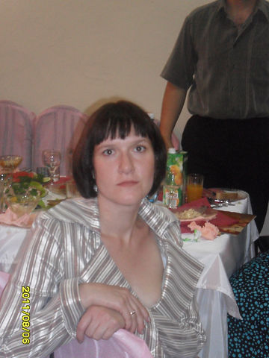
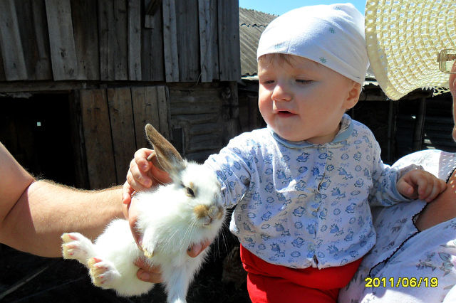
Мама, мамуля, мамулечка!
Самая добрая, славная,
Солнце мое, красотулечка,
Женщина в жизни главная.
Люблю тебя нежно я, преданно,
За ласку, за ум, обаяние,
За поддержку в важных решениях,
За глаз лучистых сияние!

Slide 6
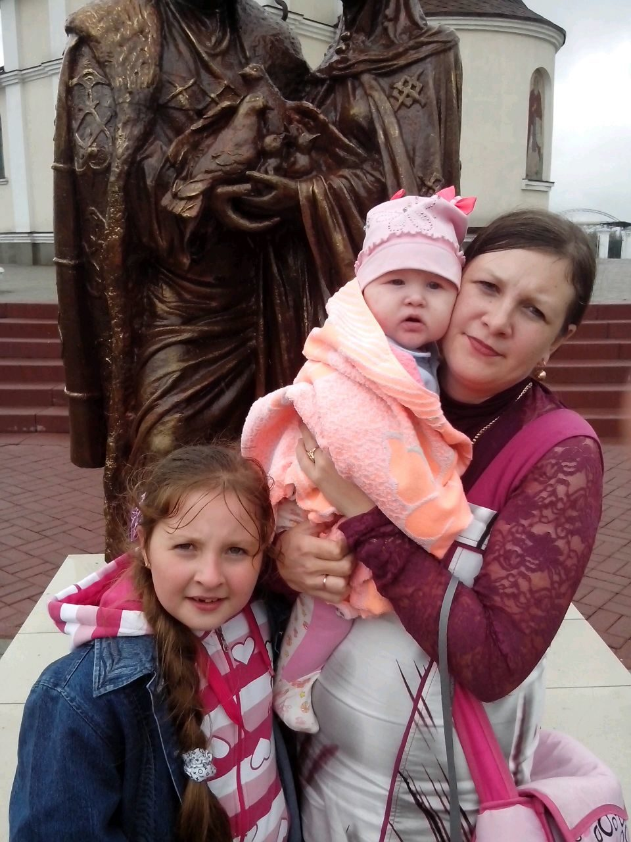
Тебя, родная мамочка, сегодня поздравляю,
В день Матери счастья желаю.
За ночи, что недосыпала,
Со мной намаялась, устала…
Тебе, родная, благодарна я,
Молюсь я каждый вечер за тебя,
Чтоб ты была здоровой и красивой,
И главное, по-настоящему счастливой

Slide 7
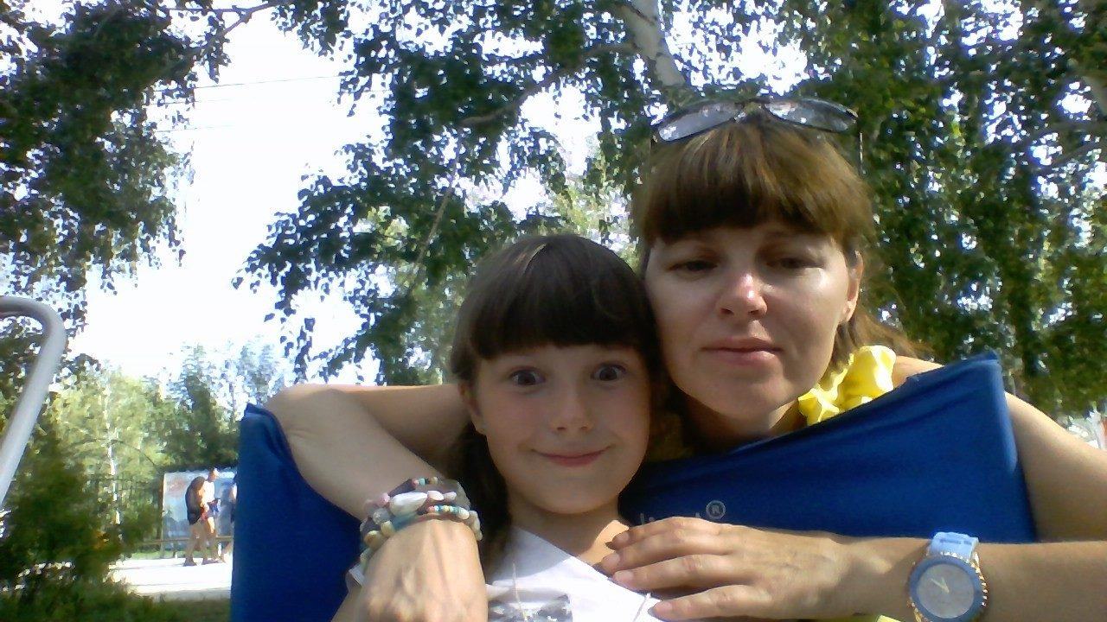
Мама – начало всех начал,
Любви и мудрости причал,
Светоч добра и пониманья,
Символ труда и созиданья.
В день матери я вам желаю
Хранить тепло души сто лет,
Здоровья, счастья без страданья,
Прожить богато и без бед!

Slide 8
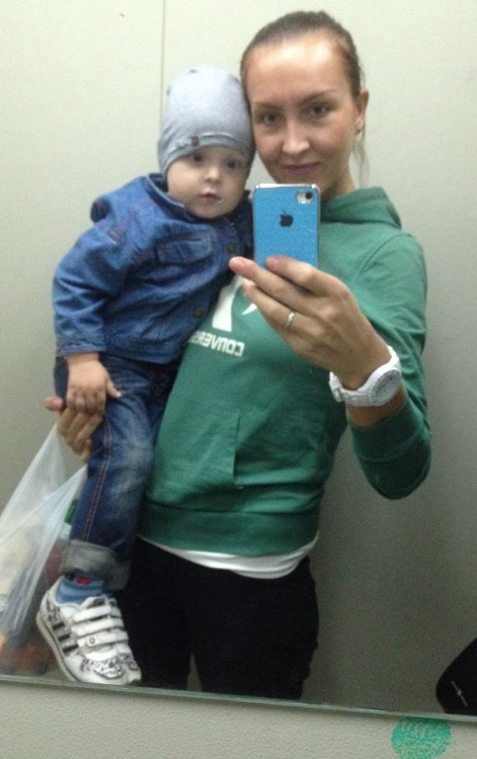
Хотим сказать спасибо вам,
Нашим прекрасным матерям,
За то тепло, что дали нам —
Сынам своим и дочерям.
Что научили жизнь любить
И вашу седину ценить.
Желаем вам не унывать
И ваши годы не считать.
Здоровья, счастья и добра
Чтоб рядом были вы всегда!

Slide 9
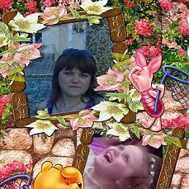
Дорогие наши мамы,
Будьте счастливы безмерно!
Каждый день пускай ваш будет
Радостен неимоверно!
Чтобы были все здоровы —
Вы, мужья и ваши дети,
Веселы, бодры, красивы
И в лучах любви согреты!

Slide 10
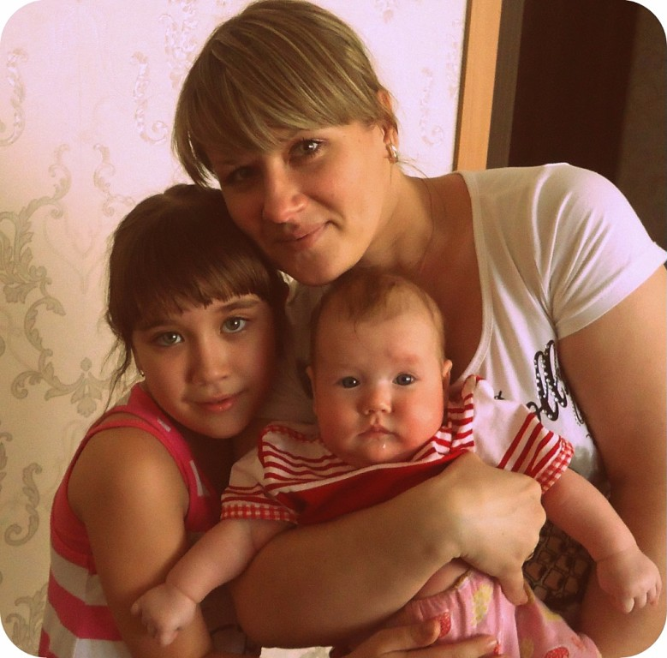
В мире нет родней улыбки
И добрее сердца нет.
Наша связь не угасает,
Сколько б ни минуло лет.
Я сегодня пожелаю:
Мама, будь всегда со мной.
Будь здоровой и счастливой,
Вечно молодой душой.

Slide 11
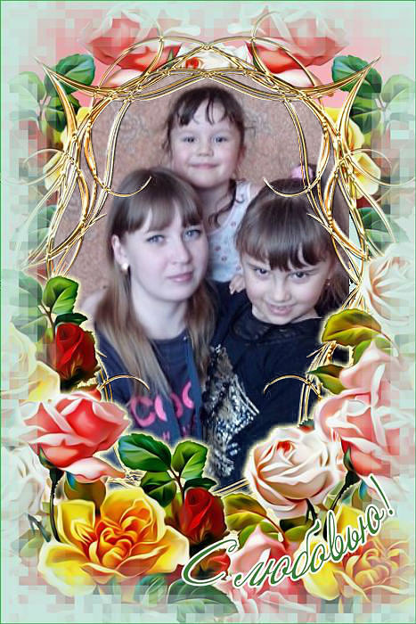
Есть в нашем мире слово вечное,
Короткое, но самое сердечное.
Оно прекрасное и доброе,
Оно простое и удобное,
Оно душевное, любимое,
Ни с чем на свете не сравнимое:
МА - МА!

Slide 12
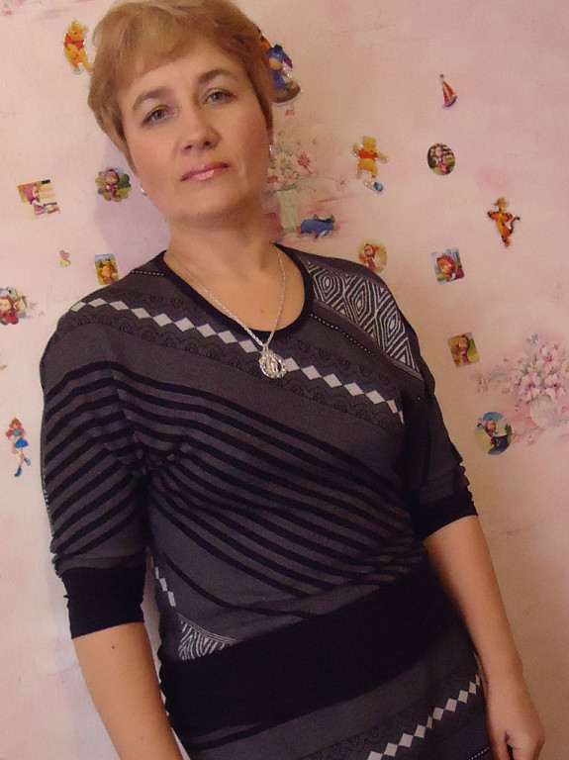

Мама – какой глубокий смысл у этого слова. Я собрала некоторые стихи о маме. Мама не обидет, мама не предаст, но мы, дети, иногда просто не понимаем этого. Мама, это единственный человек, который любит вас не за что то, а просто так, и никогда вас не бросит по собственному желанию.

Slide 13
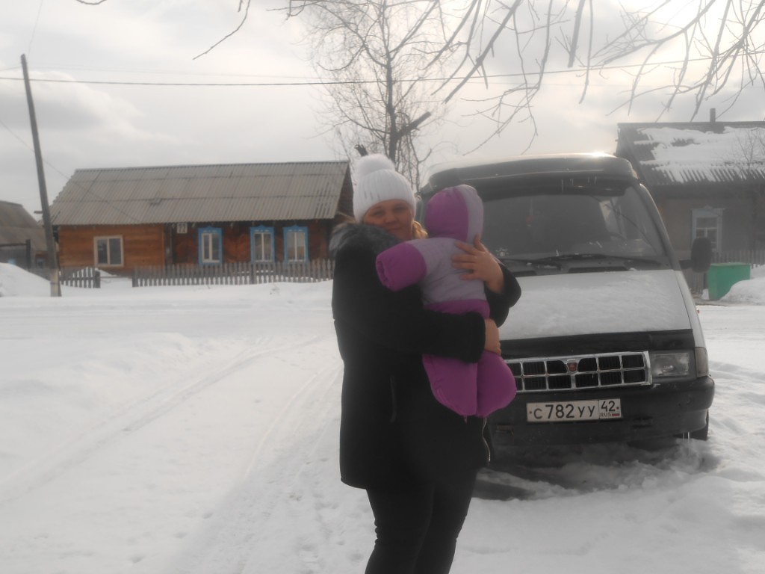
Я так хочу, чтоб мама улыбалась,
Чтоб в жизни не грустила никогда,
Чтобы всегда тебе все удавалось,
Чтоб не узнала ты, что есть беда.

Slide 14
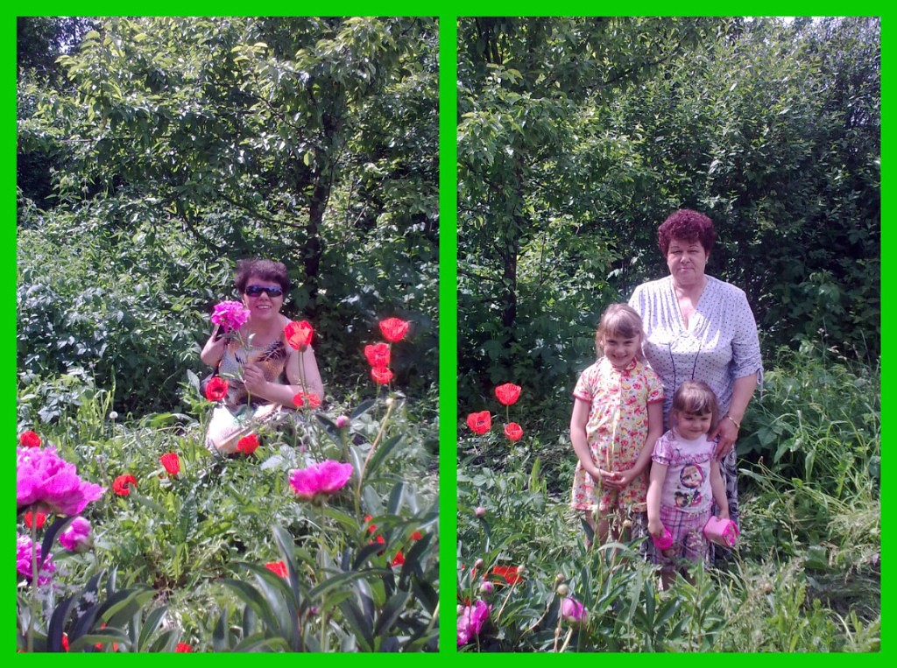
В день матери, любимая, желаю,
Чтоб ты осталась навсегда такой!
Тебе я эти строки посвящаю –
Прекрасной маме, нежной и родной!

Slide 15
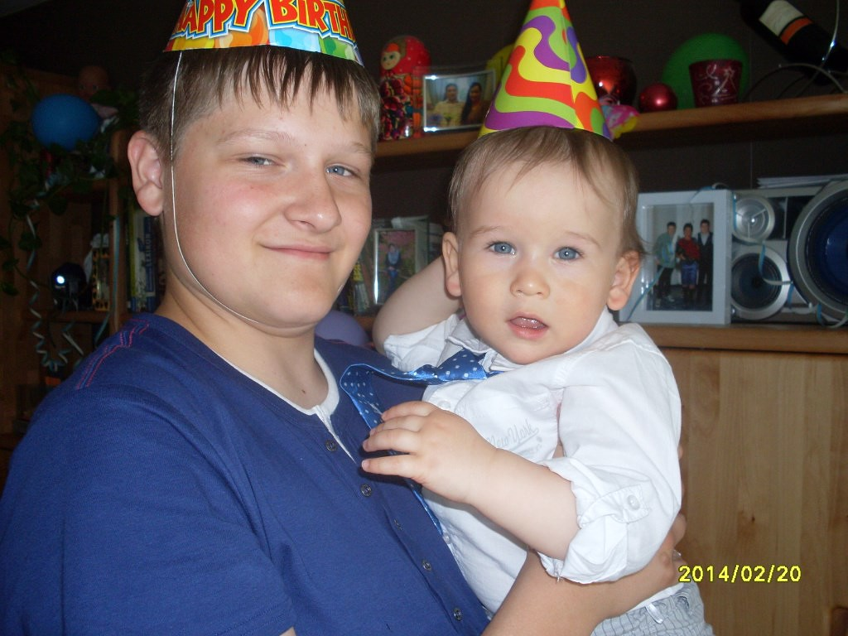

Хочу тебе я пожелать здоровья
И многие счастливые лета.
И просто так ещё хочу напомнить,
Что очень сильно я люблю тебя!

Slide 16
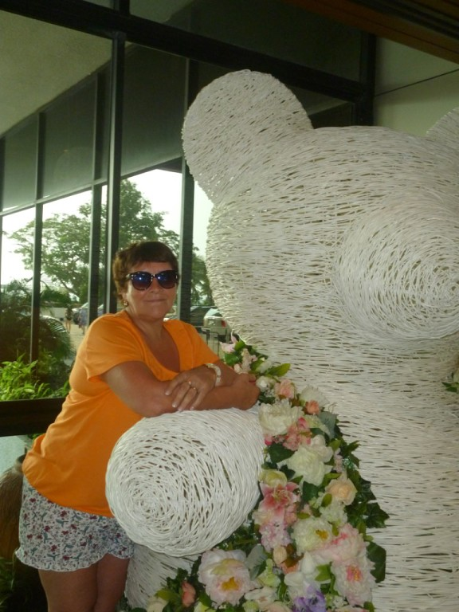
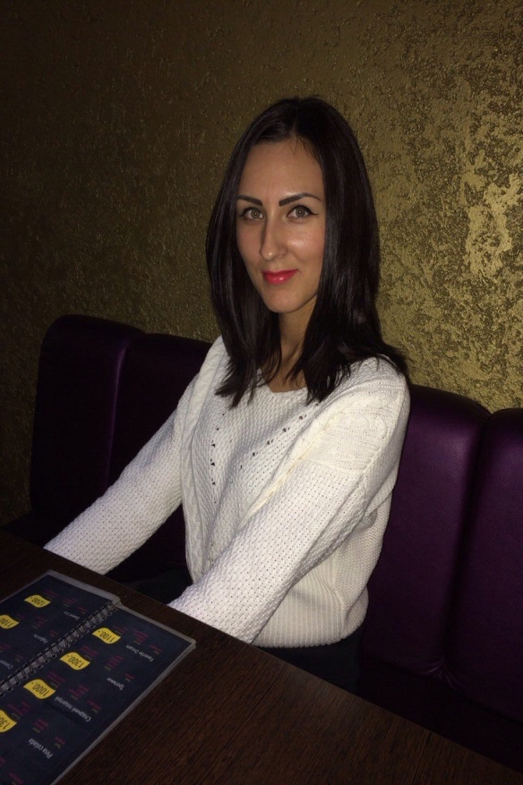
Сегодня праздник у моей мамули,
День матери вновь празднует страна.
Хочу, чтоб беды навсегда уснули,
И в дом не приходили никогда.

Slide 17

Есть и сёстры они тоже мамы. И своим куклам.

Slide 19
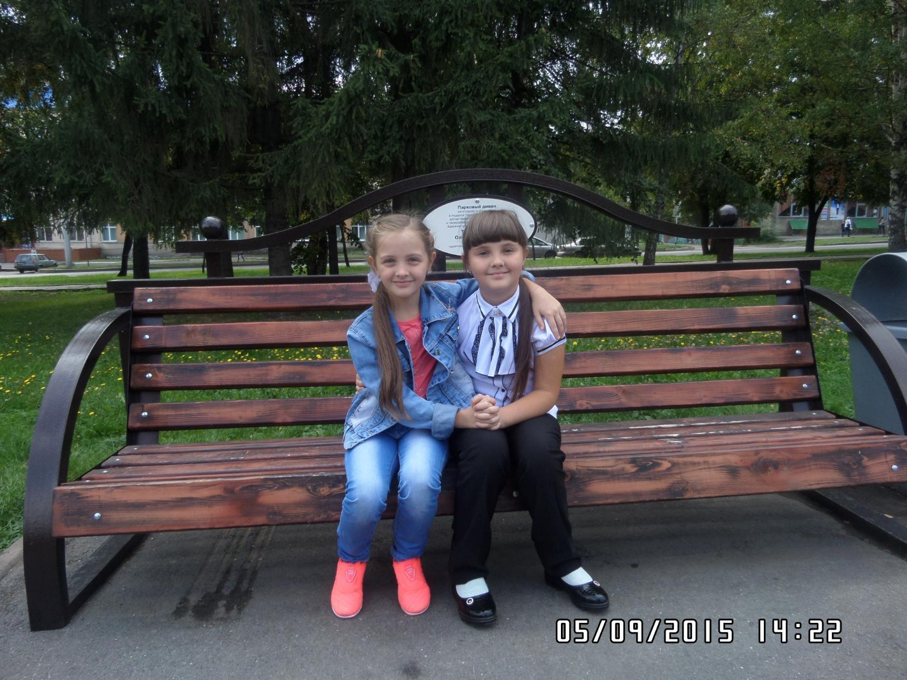
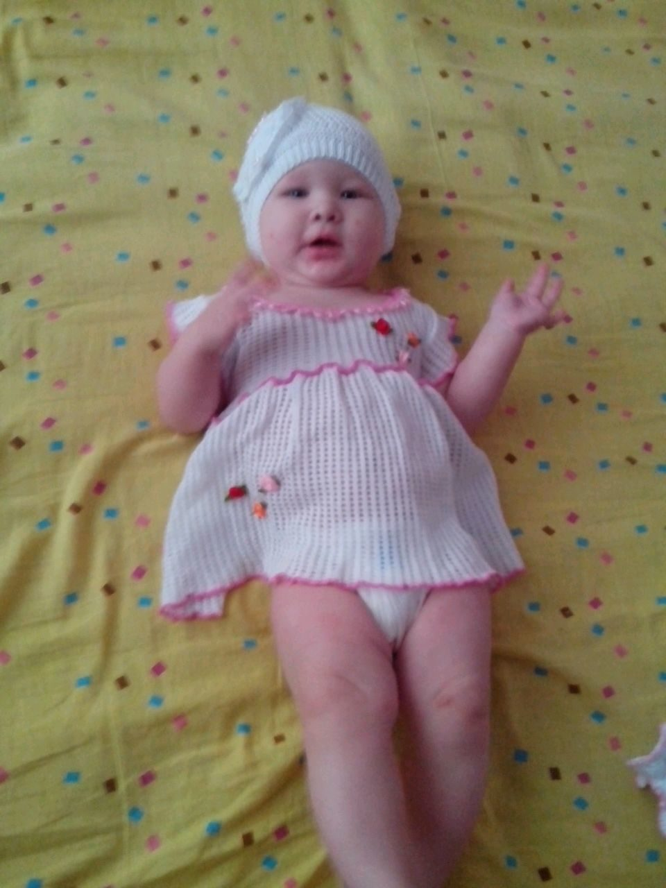
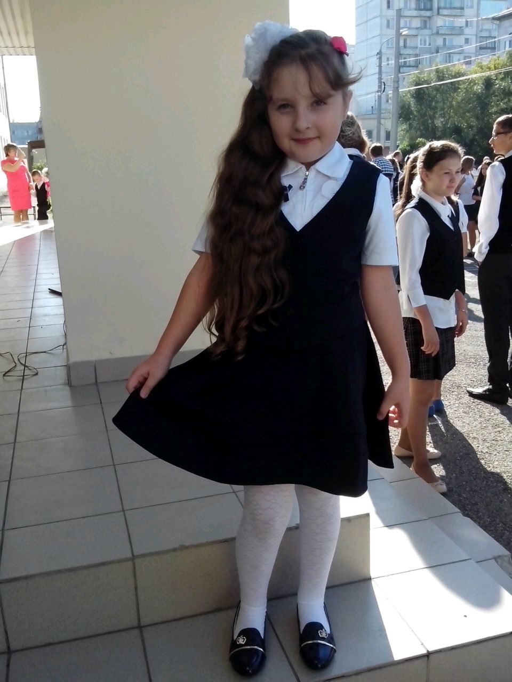

Slide 20
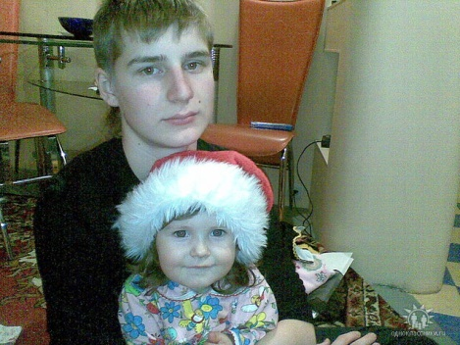
Но у некоторых сестёр есть братья.

Slide 21
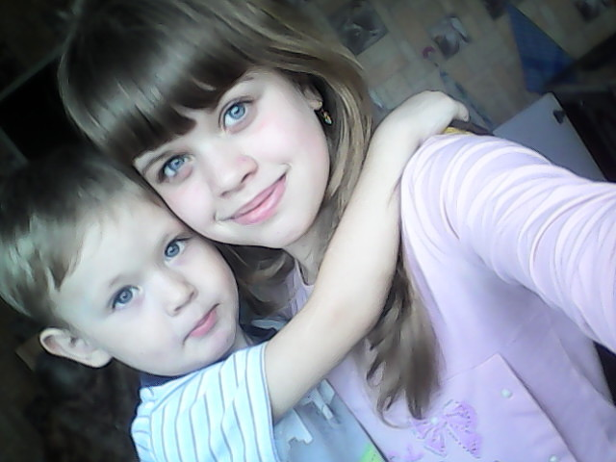

Slide 22
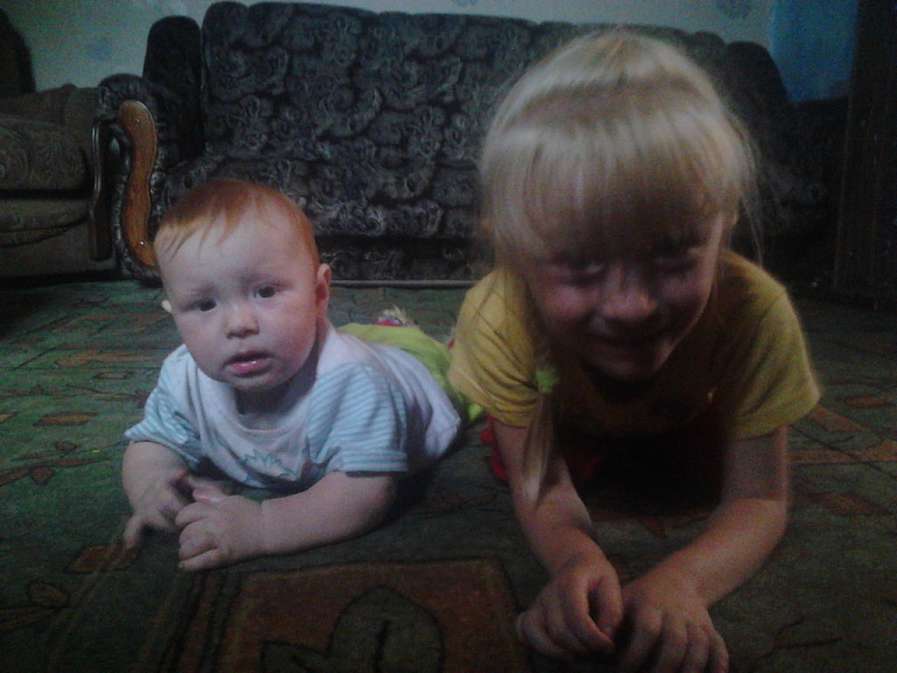

Slide 24
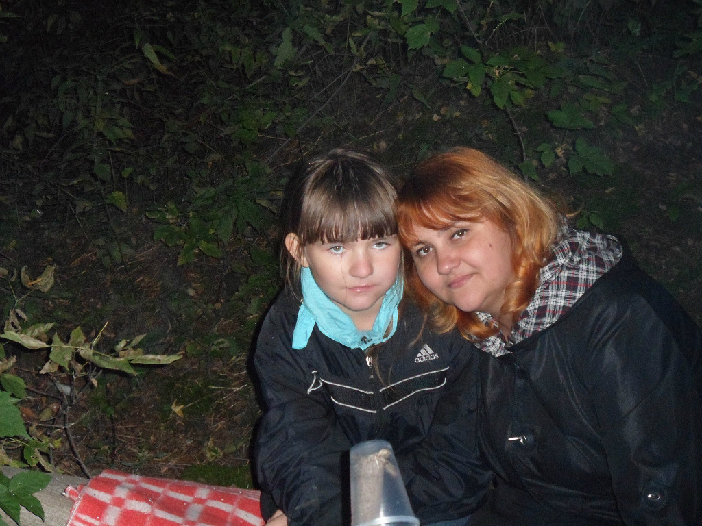

Slide 25
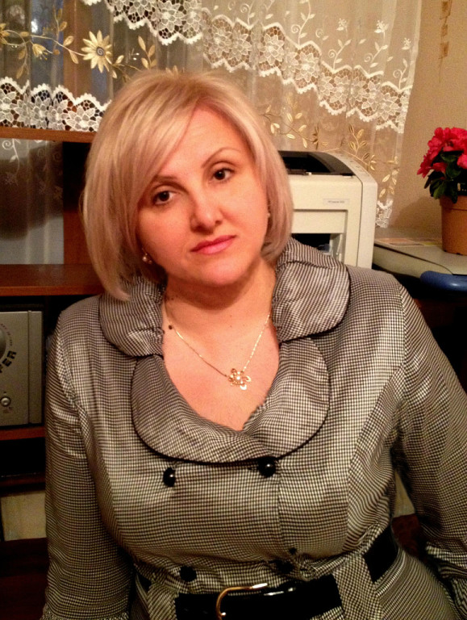
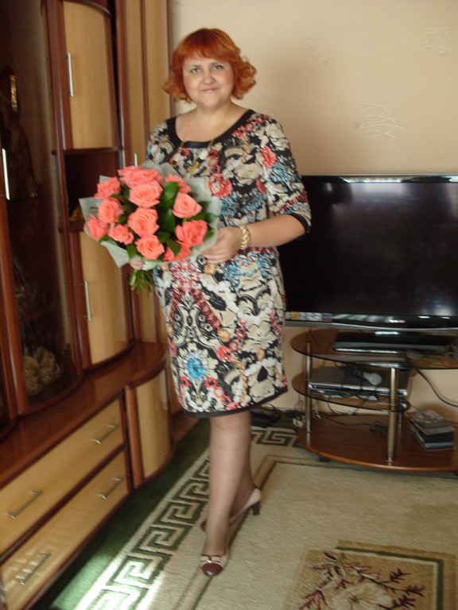
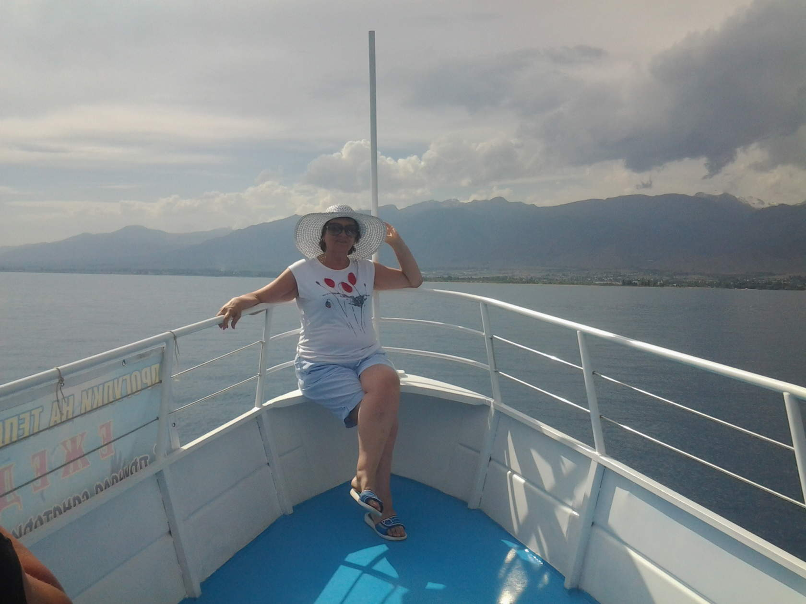

Slide 26
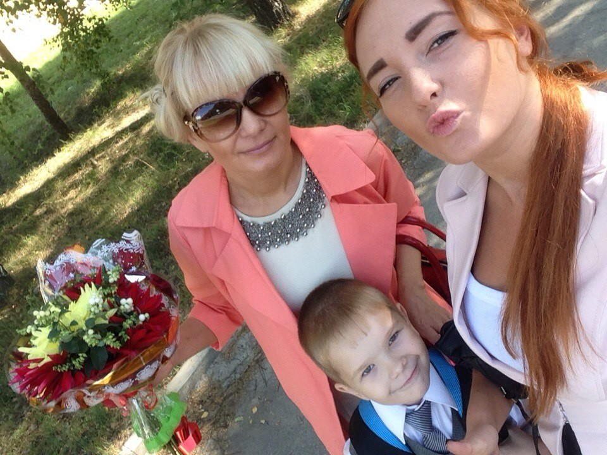

Slide 27
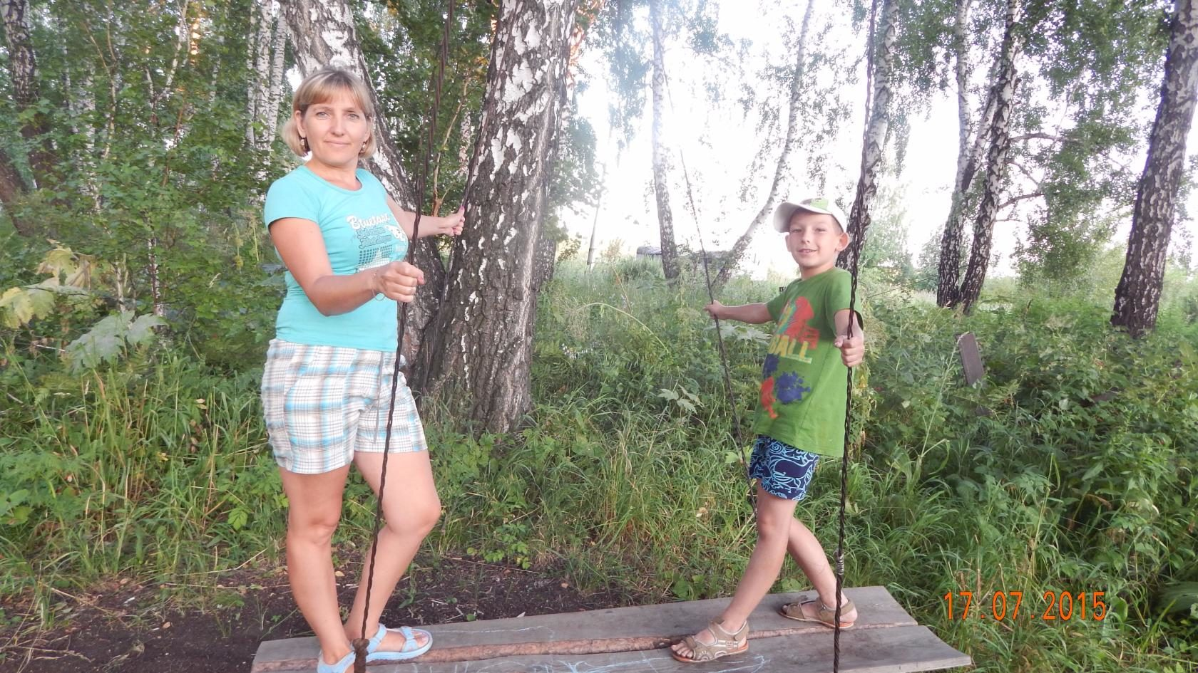

Slide 28


